Slide 1
Dubbo源码学习4 service bean创建与发布
Chenxiaguang 20160917

Slide 2
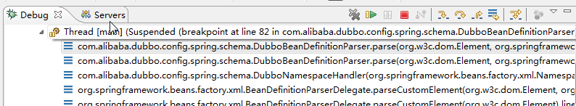
service 实例生成
配置
<dubbo:service interface="org.simonme.dubbo.demo.provider.service.HelloService" ref="m00001.app001.xx.helloService"/>
入口 dubbo:service
DubboNamespaceHandler
DubboBeanDefinitionParser

Slide 3
对接spring部分(与reference略有区别)
DubboBeanDefinitionParser
自定义实现spring的BeanDefinitionParser
构建(返回)BeanDefinition
→beanClass:ServiceBean
[dubbo] ServiceBean
实现ApplicationListener onApplicationEvent
Service bean的生成使用spring自身机制，只是会在refresh时做一次export

Slide 4
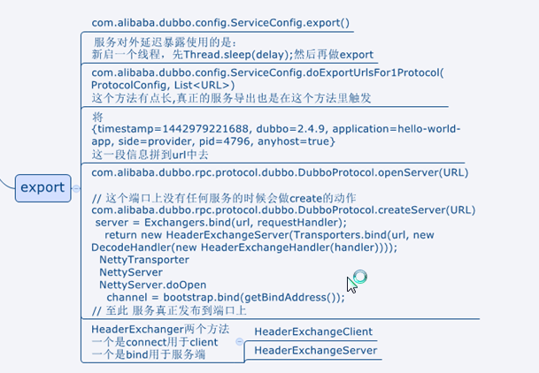
export

Slide 5
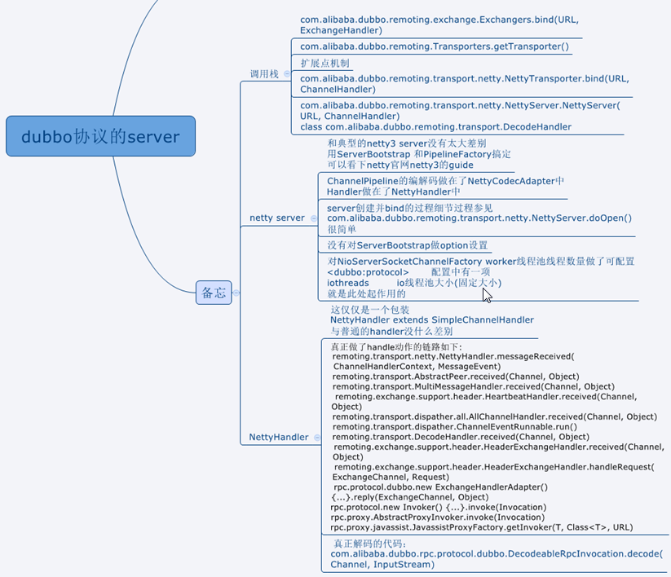
基于netty实现的dubbo协议

